Slide 1
Genetisk testing: hva gjøres og hva kan finnes?
Kristian Tveten
Klinisk laboratoriegenetiker, PhD
Sykehuset Telemark

Slide 2

Oversikt
Hvilke tester har vi
Hvordan fungerer de
Hva påviser de
Og når bruker vi de?
Kan vi gjøre noe mer når alt er negativt?
Fremtiden

Slide 3
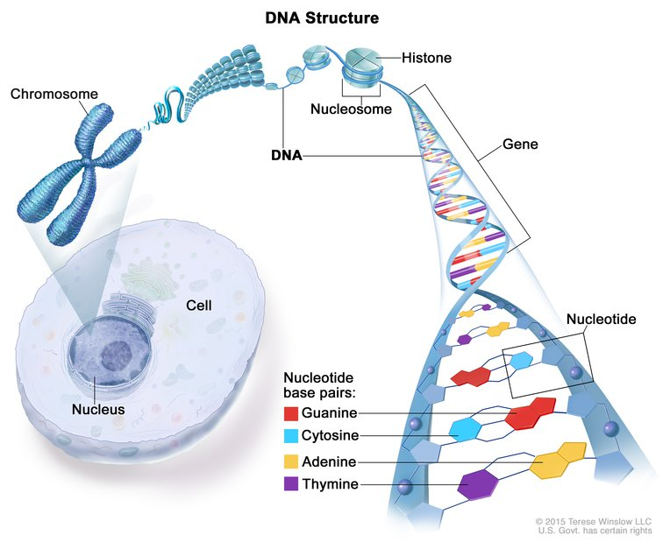
DNA

Slide 4
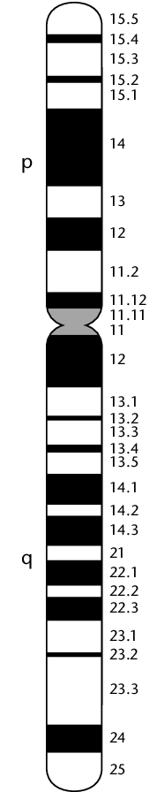
Karotyping / kromosom us / FISH
G-banding av kromosomer i metafase
  Genfattige områder (heterokromatin, A-T rike) binder mer Giemsafarge – mørke områder
  Genrike områder (eukromatin) binder minder farge – lyse områder
Strukturelle rearrangementer
  Delesjoner, insersjoner, translokasjoner, inversjoner
  Oppløsning ca 1 Mb

Slide 5
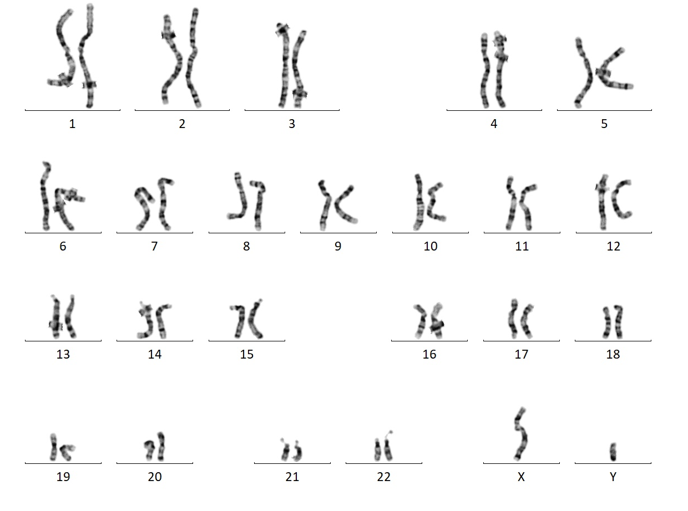
Karotyping / kromosom us / FISH
46,XY Normal mannlig karyotype

Slide 6
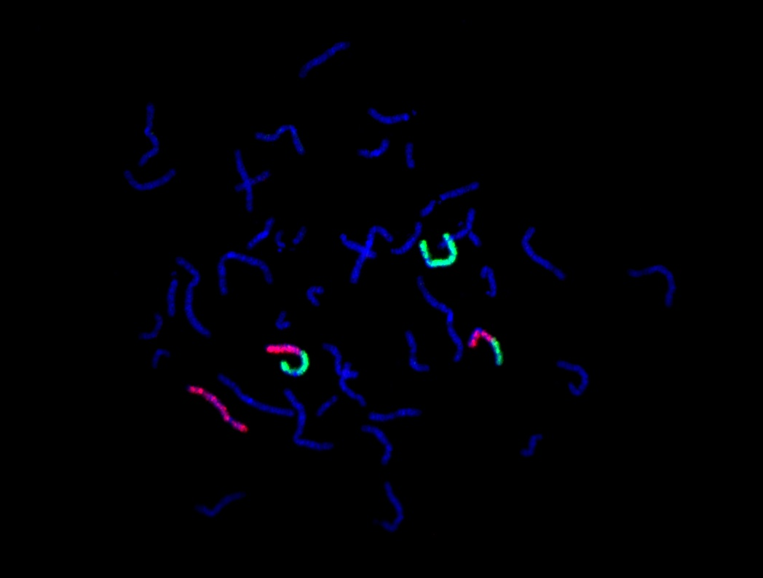
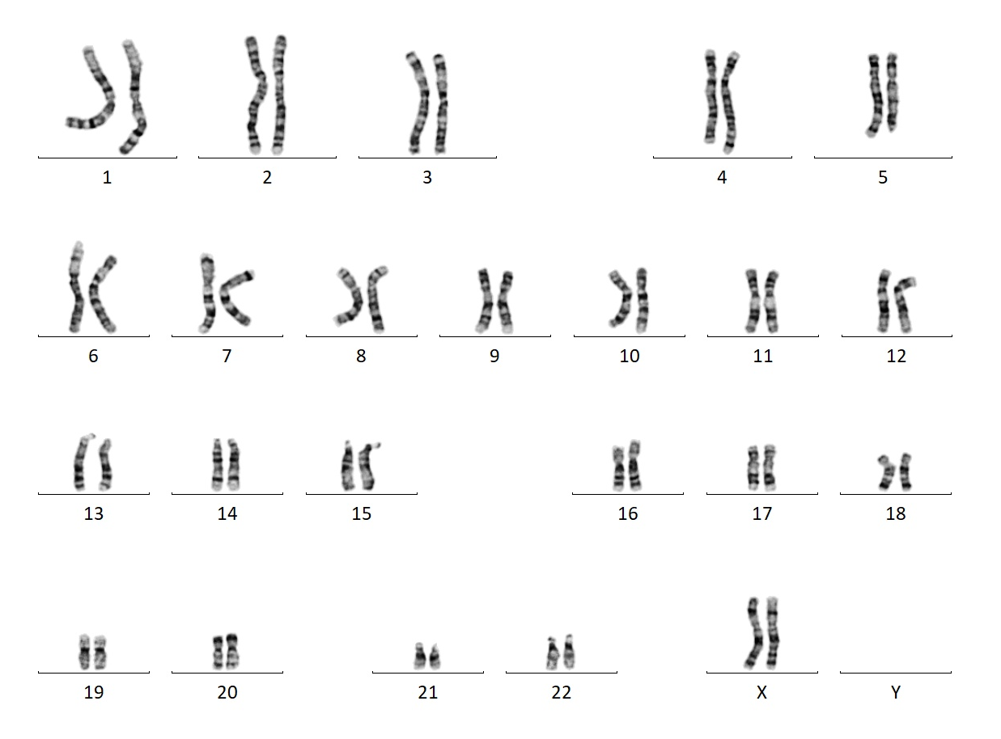
Karotyping / kromosom us / FISH
Reciprok translokasjon 46,XX,t(4;5)(q27;q13)

Slide 7
Karotyping / kromosom us / FISH
Indikasjoner:
  Habituelle aborter
  Infertilitet
  Turner- / Klinefelters syndrom (45X / 47XXY)
  Mistenkt translokasjon, for eksempel «arvelig» down syndrom eller terminal del/dup

Slide 8
Microarray (aCGH / SNP matrise)

Slide 9
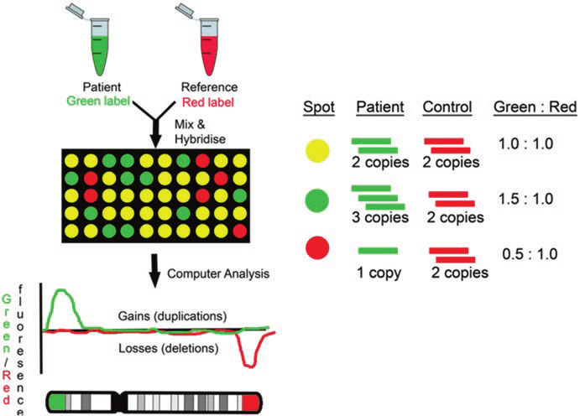
Microarray (aCGH / SNP matrise)
Kopitallsanalyse (CNV)
Oppløsning ca 25 kb (hele gener +)

Slide 10
Microarray (aCGH / SNP matrise)
Indikasjoner:
  Autisme
  Forsinket utvikling
  Medfødte misdannelser
Begrensninger:
  Påviser ikke mindre CNV, f.eks delesjon av ett ekson.
  Ikke inversjoner eller translokasjoner
  Mange forskjellige assays, ikke alle tester er like (ROH på SNP)

Slide 11
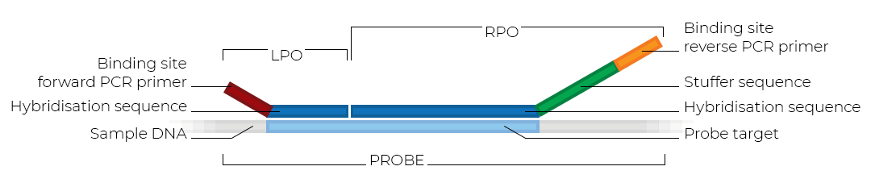
MLPA
Kopitallsanalyse
Genspesifikk
Oppløsning 1-2 eksoner

Slide 12
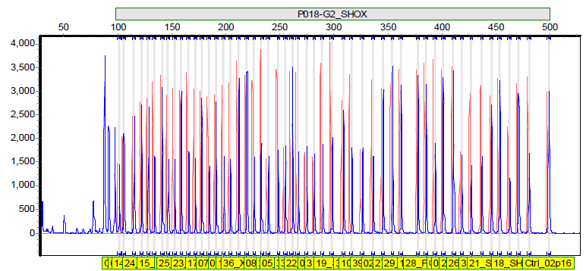
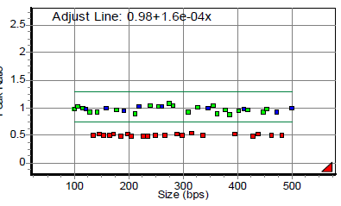
MLPA

Slide 13
MLPA
Analysepakke
Metyleringsspesifikke prober
Spesialdesign
SMA, Prader-Willi / Angelman ++

Slide 14
STR – short tandem repeat
Kort DNA-sekvens som er repetert mange ganger, f.eks CAG
Ekspansjonssykdommer
  Huntington, SCA, Fragil X, DM1/2, FSHD, CANVAS
Krever som regel egne analyser
Ofte store / ikke-kodende ekspansjoner som ikke kan detekteres av eksom/genom sekvensering

Slide 15
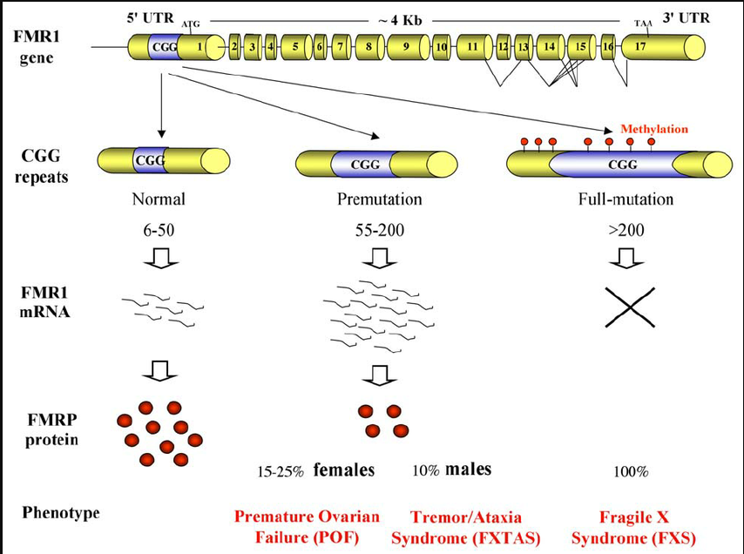
STR – Fragil X

Slide 16
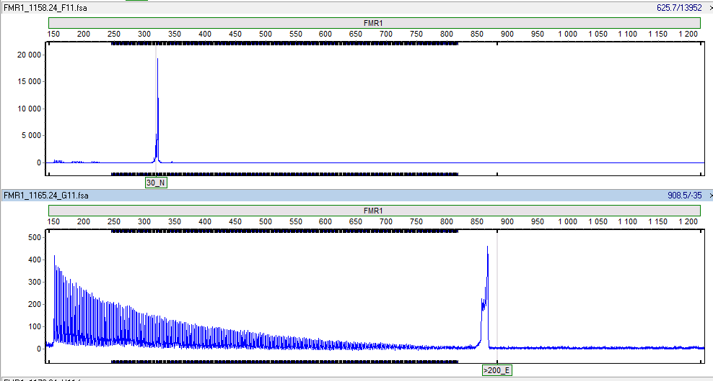
STR – Fragil X

Slide 17
DNA sekvensering

Slide 18
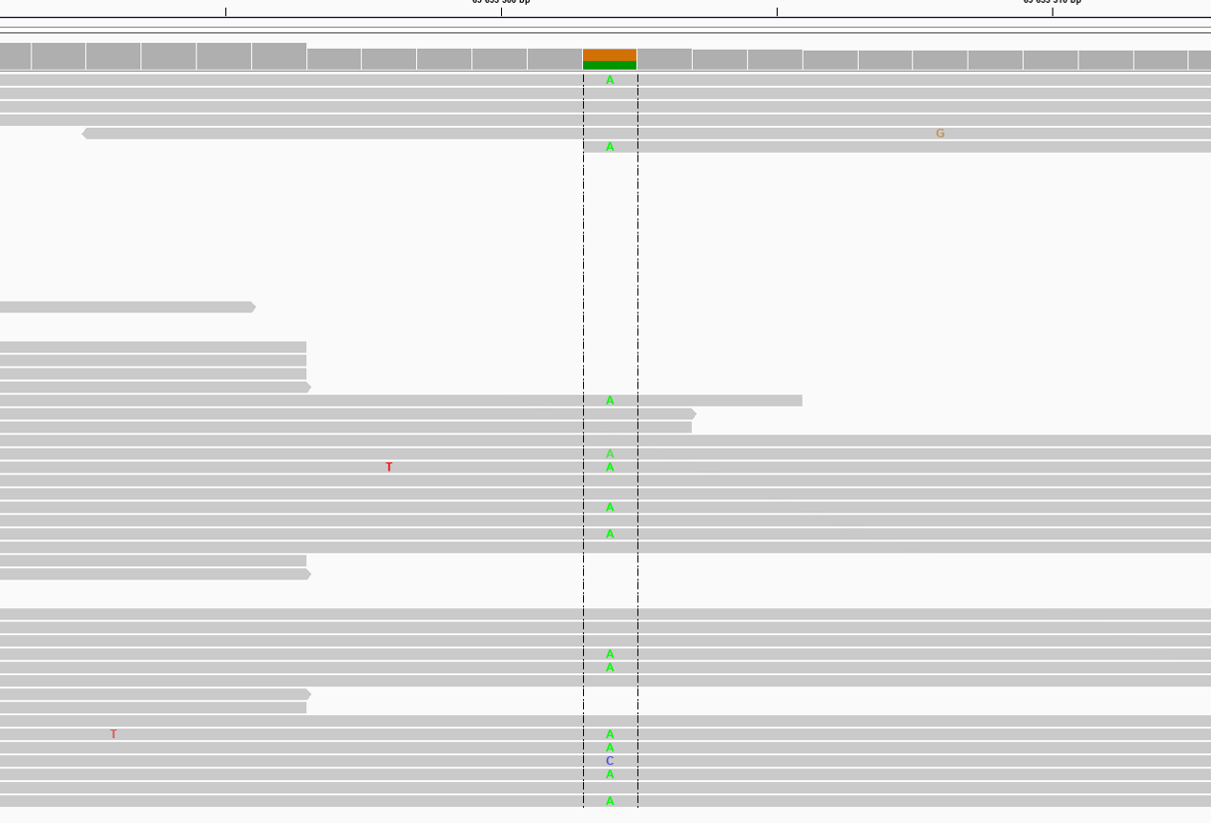
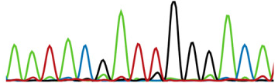
DNA sekvensering
Sanger
NGS / HTS

Slide 19
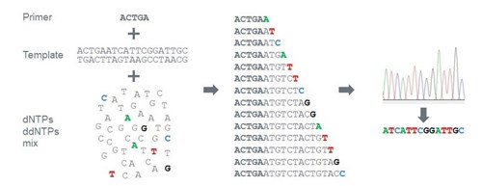
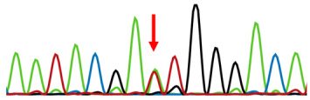
DNA sekvensering - Sanger
Enkeltgen / ekson / mutasjon
Områder som er teknisk vanskelig eller mangler dekning med NGS
T>A

Slide 20
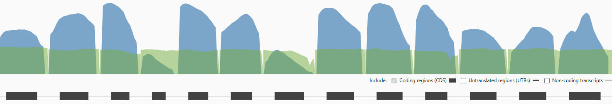
DNA sekvensering - NGS
Fysiske paneler
Eksomsekvensering
Genomsekvensering
Sekvensering av et utvalg gener / områder
Analysen er begrenset til genene som er sekvensert
Sekvensering av kodende områder i de aller fleste gener
Sekvensering av (nesten) hele genomet

Slide 21
Fysiske paneler
«Fisker ut» gener som skal sekvenseres
  Analysen er begrenset til gener som er sekvensert
  Kan kun reanalysere genene i panelet
Fordeler:
  God dekning – godt egnet for mosaikk
  Kan inkludere områder som ikke dekkes av eksomsekvensering
Ofte brukt i kreftgenetikk
Anrikning
Sekvensering

Slide 22
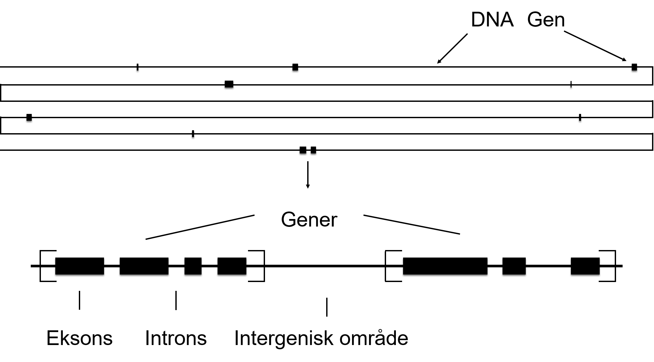
Eksomsekvensering
Sekvenserer eksonene – de kodende områdene i gener, ca 1-2% av genomet

Slide 23
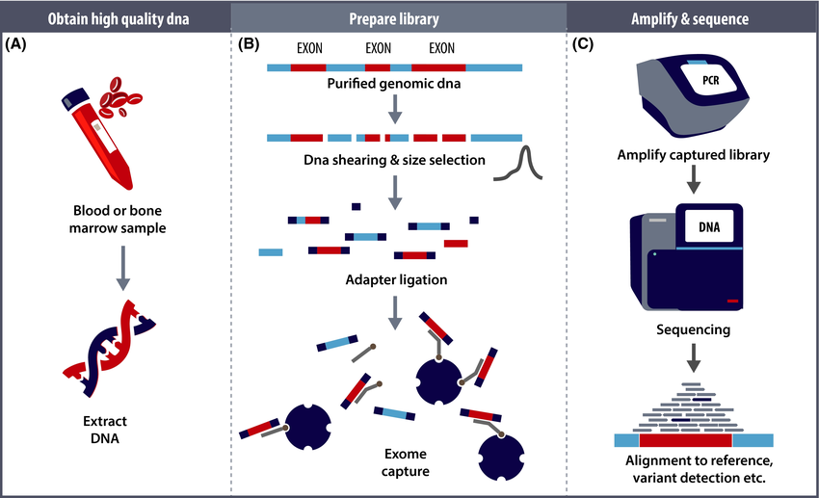
Eksomsekvensering

Slide 24
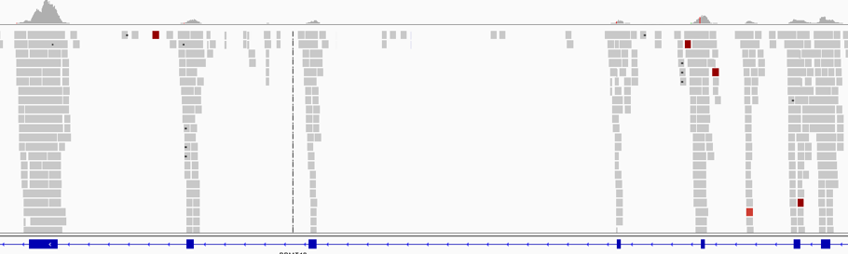
Eksomsekvensering

Slide 25
Eksomsekvensering

Slide 26
Eksomsekvensering
Genpaneler – filtrering av data.
  Gener med kjent assosiasjon til sykdom
Kan gjenbruke data – nytt / oppdatert genpanel
Heleksom (WES)
  Alle gener, også GUS (genes of unknown significans)
Kan påvise mosaikker
Korte reads – typisk 150-300 bp
Kan gjøre CNV-analyse – lav sensitivitet, særlig for små CNV
Ikke mtDNA
Økt sannsynlighet for utilsiktede funn, særlig for store paneler

Slide 27
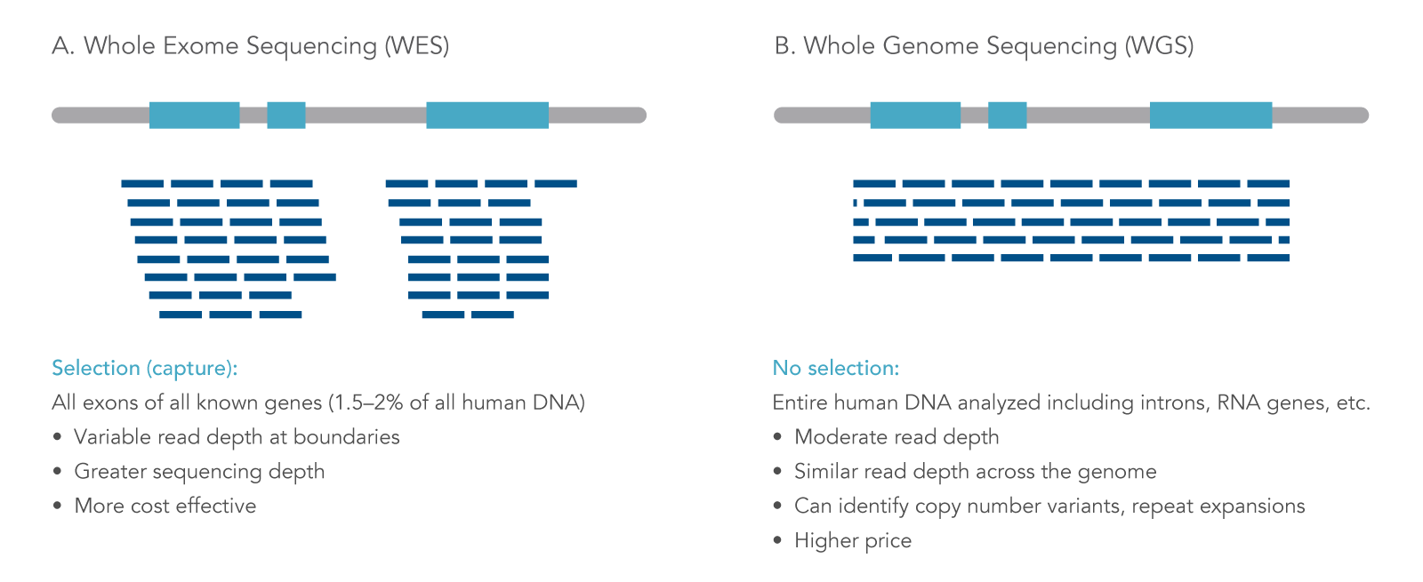
Genomsekvensering
Sekvenserer hele genomet

Slide 28
Genomsekvensering
Sekvens fra så å si hele genomet
Ingen seleksjon / amplifisering
Høyere sensitivitet for CNV enn eksomsekvenering
Bruddpunkter for strukturelle varianter
mtDNA - mitokondriesykdommer
Lavere dekning – lavere sensitivitet for mosaikker
Vanskelig tolkning for varianter utenfor eksomet
  Ofte eksomanalyse på genom backbone
Korte reads

Slide 29
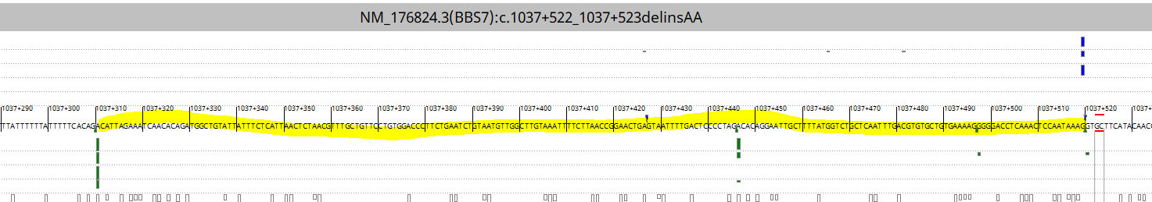
Genomsekvensering - eksempel
Pasient med klinisk BBS
Eksomsekvensering finner en heterozygot patogen variant i BBS7-genet
Manuell gjennomgang av BBS7-sekvens finner en intronisk variant c.1037+522_1037+523delinsAA
Predikerer et nytt donorsete
RNA-analyse viser inklusjon av et kryptisk ekson

Slide 30
Alt er negativt
Kan vi gjøre noe mer???

Slide 31
Sterk klinisk mistanke
Gi oss beskjed!
Lite barn med hepatosplenomegali og pancytopeni
  Genpanel for arvelige anemier og benmargsykdom negativt
Rekvirent mistenker Congenital dyserytrpoetisk anemi
  CDAN1 spesielt undersøkt – negativt
WES trio negativ
Oppfyller 7 av 8 kriterer for HLH
Funksjonell testing viser Munc13-4 (UNC13D) mangel
Vanligste UNC13D mutasjon i Sverige er en inversjon

Slide 32
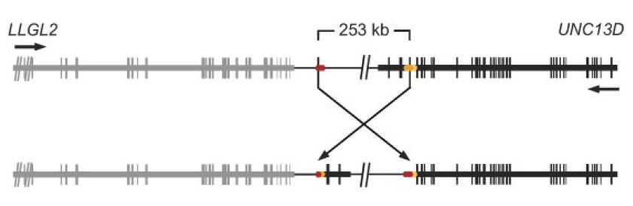
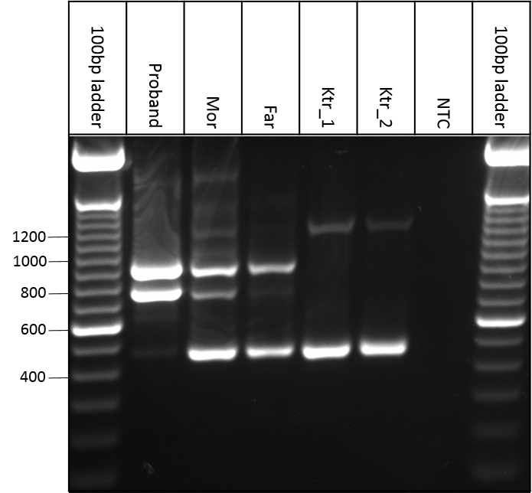
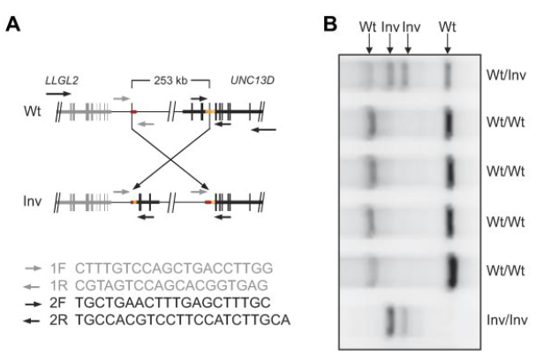
Sterk klinisk mistanke

Slide 33
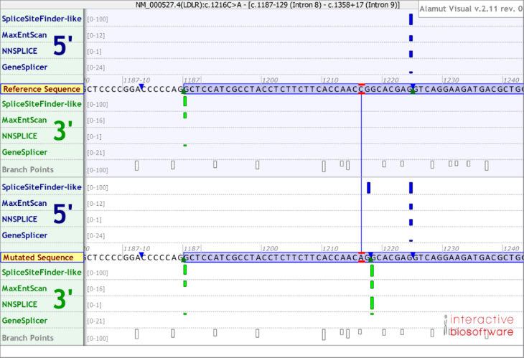
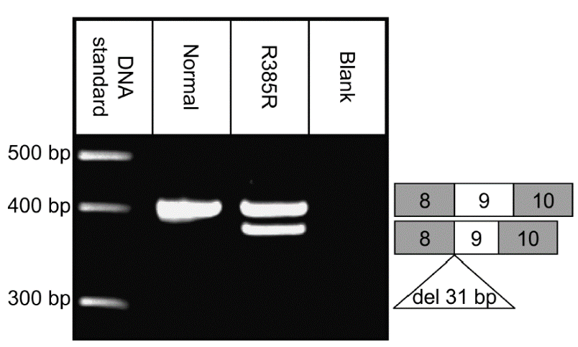
RNA sekvensering
Analyse av hvordan mRNA er satt sammen (spleising)
mRNA kvantitering
Avklare effekt av VUS’er som man mistenker kan påvirke spleising
Forutsetter at genet er uttrykt i vevet man vil undersøke

Slide 34
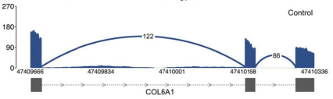
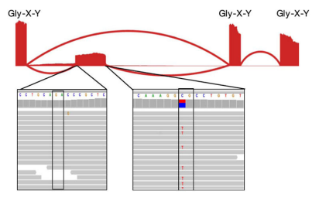
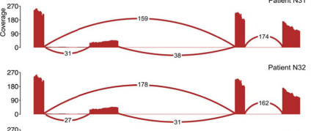
RNA sekvensering
Sekvensere RNA for å se etter avvik og så finne tilbake til den kausale varianten.

Slide 35
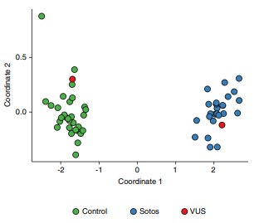
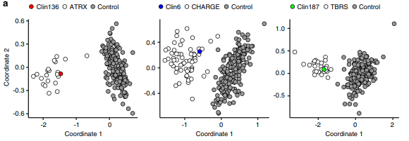
Episignatur
Genomvid DNA-metylering
En del sjeldne tilstander har egne metyleringsmønster (EpiSign)
Avklaring av VUS
Hjelp til å finne en molekylær diagnose

Slide 36
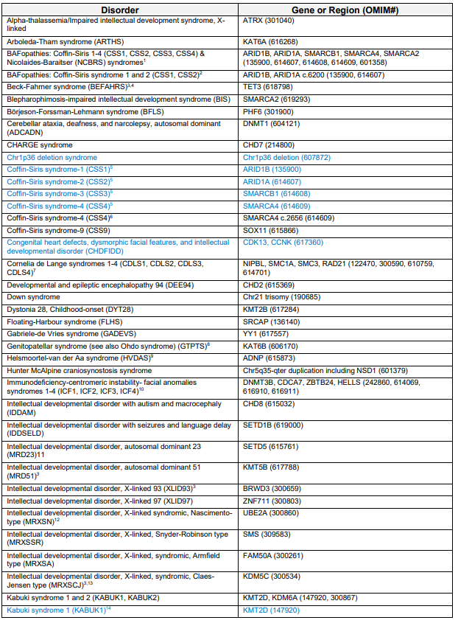
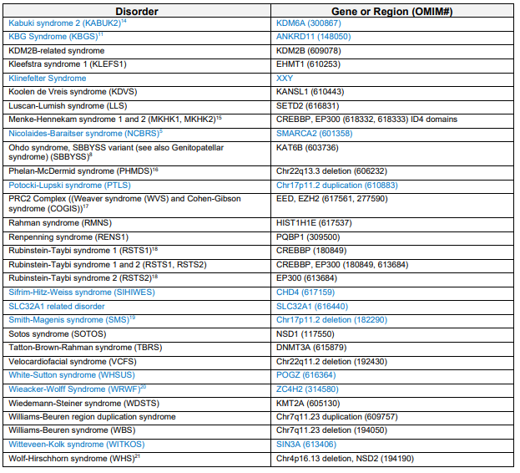
EpiSign
https://mft.nhs.uk/app/uploads/2023/08/Methylation-Array-Panel-content-for-EpiSign.pdf

Slide 37
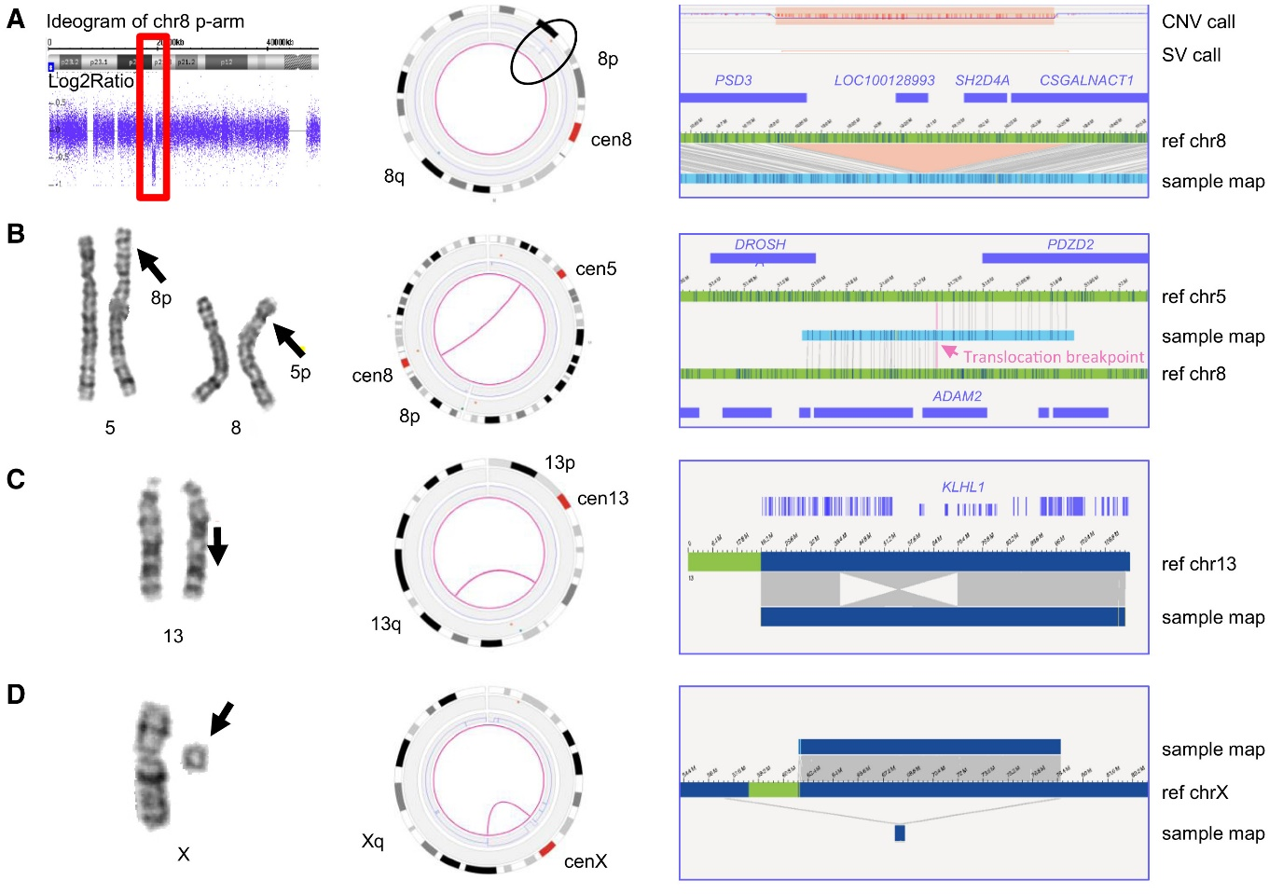
OGM – Optical Genome Mapping
Lange DNA-fragmenter (>150kbp)
Strukturelle varianter

Slide 38

Kan ikke noen bare finne opp en test som kan påvise alle mulige varianter???

Slide 39

Long-read sequencing

Slide 40
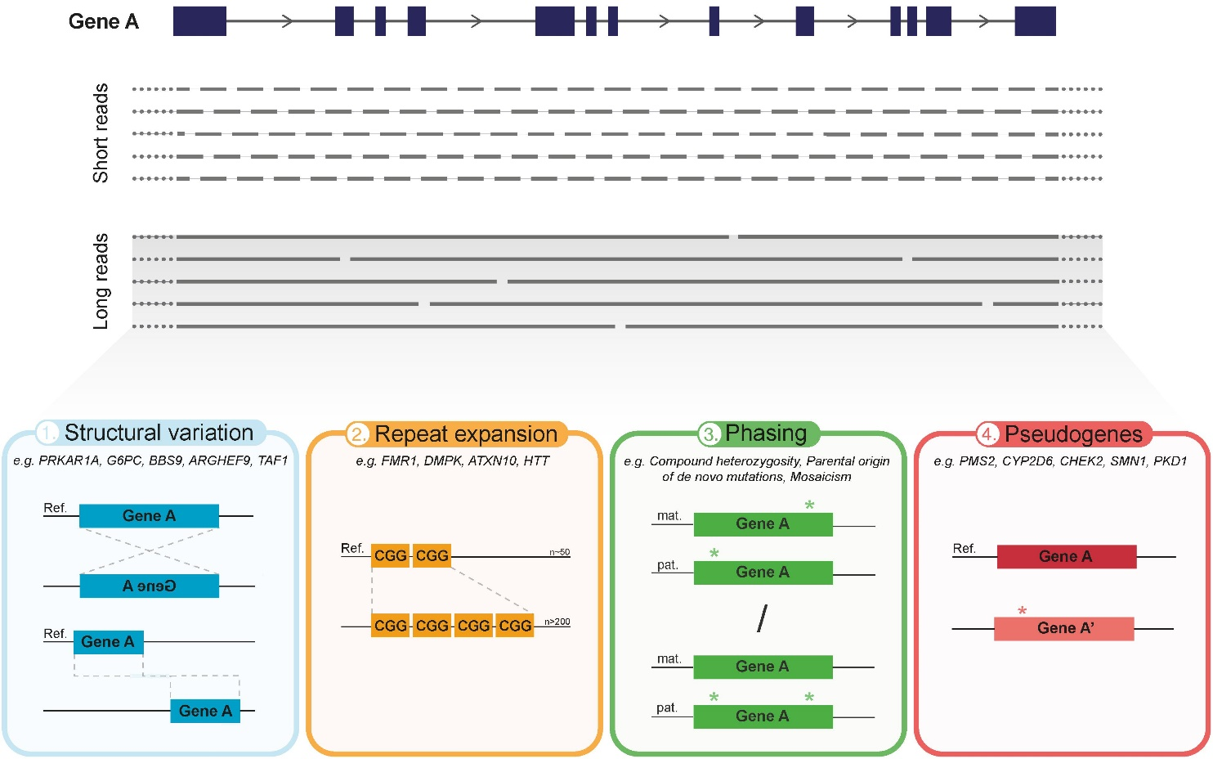
Long-read sequencing
CNV, SV, SNP, STR
Repeterte områder, pseudogener
Metylering
Phasing

Slide 41


Long-read sequencing
Leselengde | 15-20 kbp | 100-200 kbp
SNP kvalitet | + | -
Pris | Høy | +

